Slide 1
第六章 磁介质
一、磁性起源的物理解释
6.1 分子电流观点
6.2 磁荷观点（选修）
二、磁介质的属性（磁化规律）
6.3 顺磁质 抗磁质 铁磁质 亚铁磁 反铁磁
三、边界条件 磁路定理
作业：P320 6.1----1、3

Slide 2
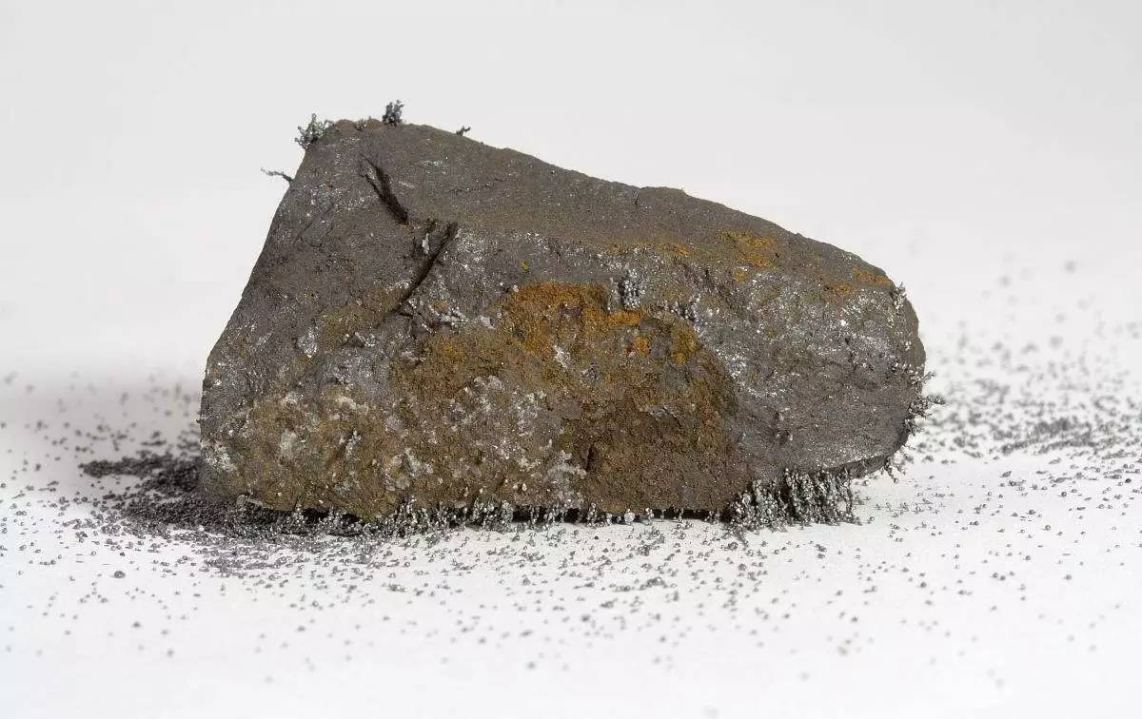
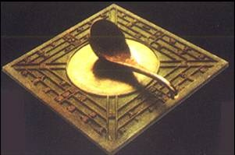
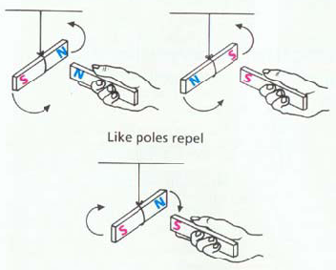
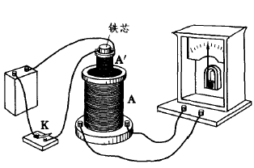
物质的磁性
天然磁石吸引铁屑
司南
磁极之间的相互作用
换成Fe、Co、Ni和它们的合金？
指针偏转大
换成Mn、Cr、Pt、 Cu、Si
铁芯对电磁感应的影响
指针偏转几乎不变

Slide 3
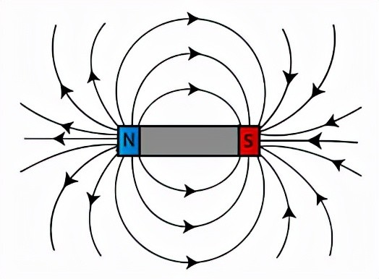
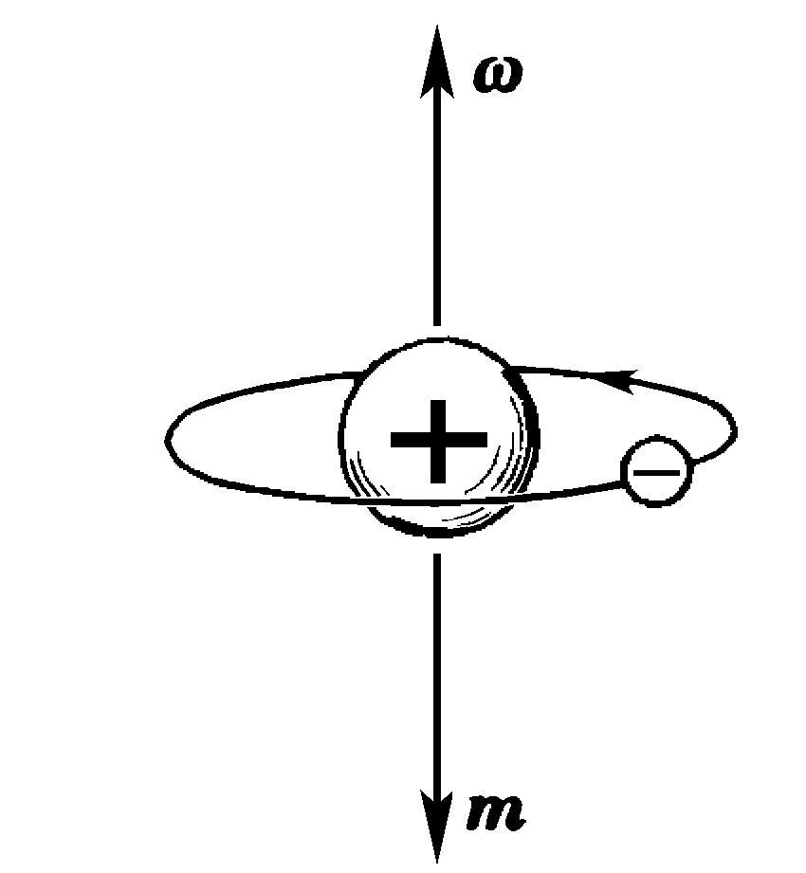
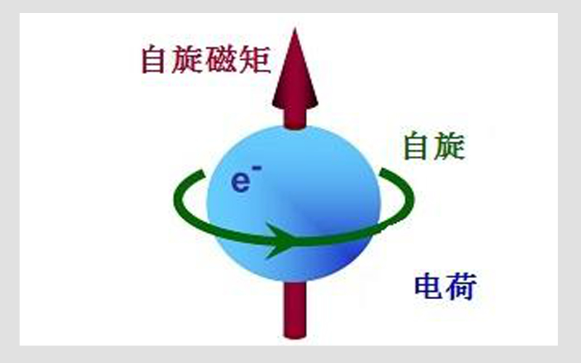
问题的提出
为什么物质对磁场有响应?
为什么不同类型的物质对磁场有不同的响应,即具有不同的磁性？
与物质内部的电磁结构有着密切的联系
对于物质磁性的理解
磁荷观点：库仑等人提出。
分子电流观点：安培于1821年1月提出。
磁荷观点
量子力学理解：自旋角动量与轨道角动量。
电子轨道磁矩
电子自旋磁矩

Slide 4
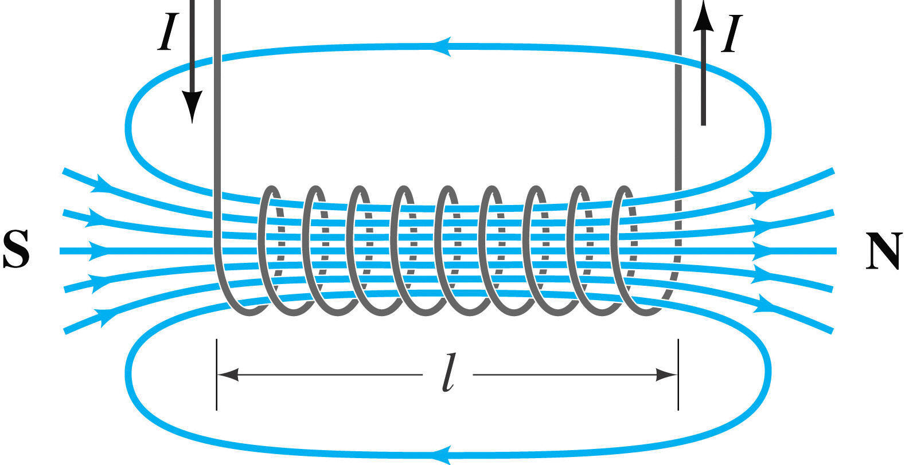
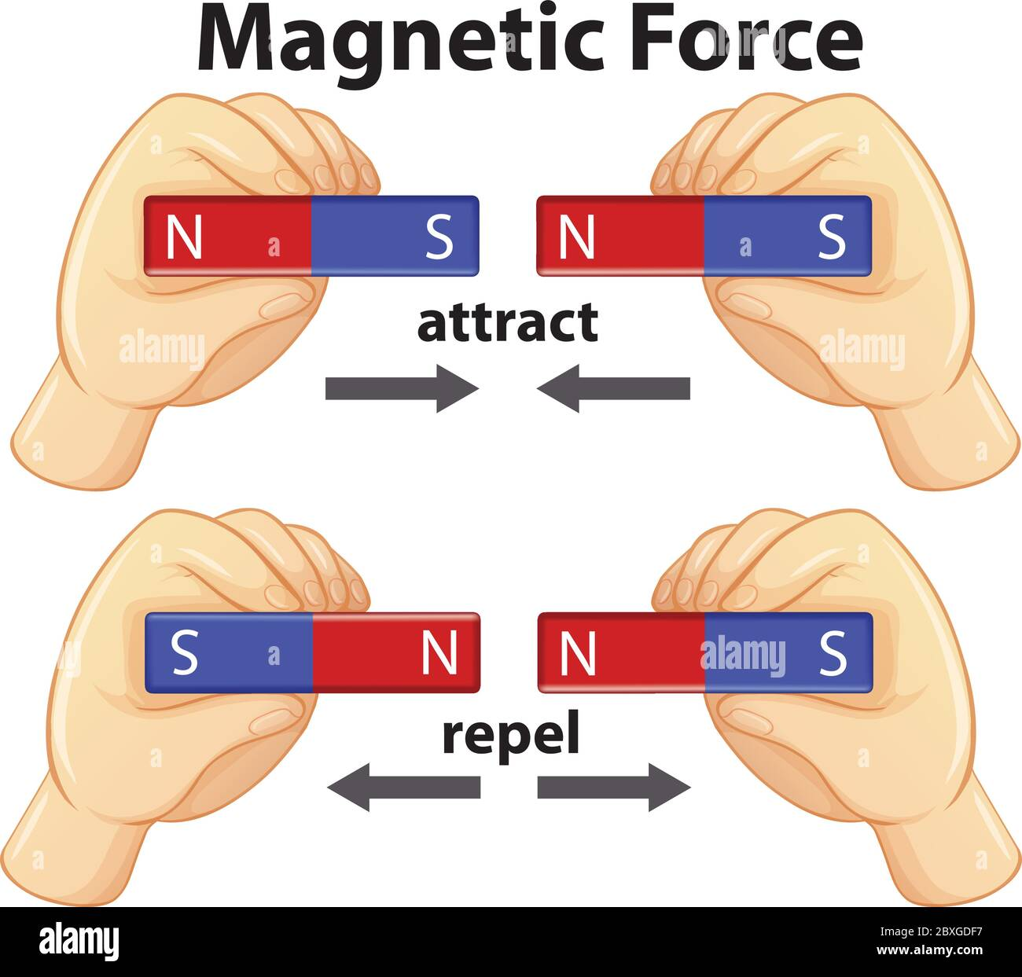
§6.1 分子电流观点
1820年安培向法国科学院提交了三篇论文：
论文1：重复奥斯特实验，发现磁针转动方向和电流方向的关系服从右手定则(9月18日)。
论文2：指出平行载流导线之间的相互作用规律(9月25日)。
论文3：各种形状的载流导线之间的相互作用(10月9日)。
通电螺线管之间的相互作用与磁铁之间的相互作用非常相似。

Slide 5
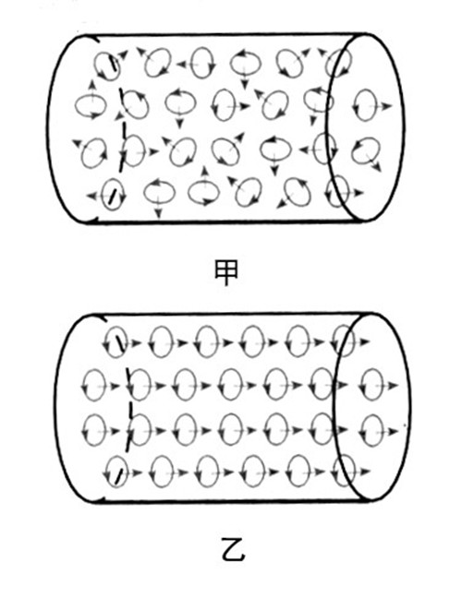
“分子电流”模型（1821年1月）
磁介质的“分子”相当于一个环形电流，是电荷的某种运动形成的，它没有像导体中电流所受的阻力。
无外场时，分子电流取向是杂乱无章的，对外不显示磁性。
分子的环形电流具有磁矩——分子磁矩，在外磁场的作用下可以自由地改变方向。
分子电流模型
Notes:
为什么铁芯对磁场有响应?

Slide 6
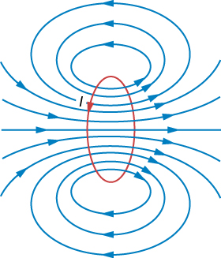
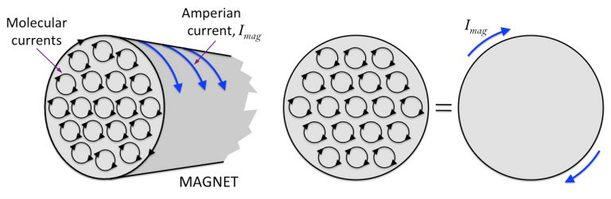
在外场作用下分子磁矩有序排列。
分子环流产生额外的磁场。
所有的分子电流叠加 “磁化电流”

Slide 7
“分子电流”模型的重要性
在安培时代，对于物质的分子、原子结构的认识还很肤浅，电子尚未发现，所谓“分子”泛指介质的微观基本单元 。
把种种磁相互作用归结为电流——电流相互作用，建立了安培定律——磁作用力理论。
以“分子电流”模型取代磁荷模型，从根本上揭示了物质极化与磁化的内在联系。
与磁荷观点相比，“分子电流”观点更接近现代物理对于磁性起源的认识。
7

Slide 8
1. 磁化的描绘：磁化强度矢量
在分子电流观点中，每个分子相当于一个环形电流
在外场中，分子环流有序排列，产生宏观磁性
磁化强度矢量
意义：单位体积内分子磁矩的矢量和
SI单位：A/m
cgs单位：Gs

Slide 9
2. 磁化的结果——“磁化电流”
所有的分子电流叠加 “磁化电流”
磁化电流不能传导，束缚在介质内部，也叫束缚电流。
磁化电流产生附加场B’ (满足毕奥-萨伐尔定律)，附加场反过来要影响原来空间的磁场分布。
各向同性的磁介质只有介质表面处分子电流未被抵消，形成磁化电流。

Slide 10
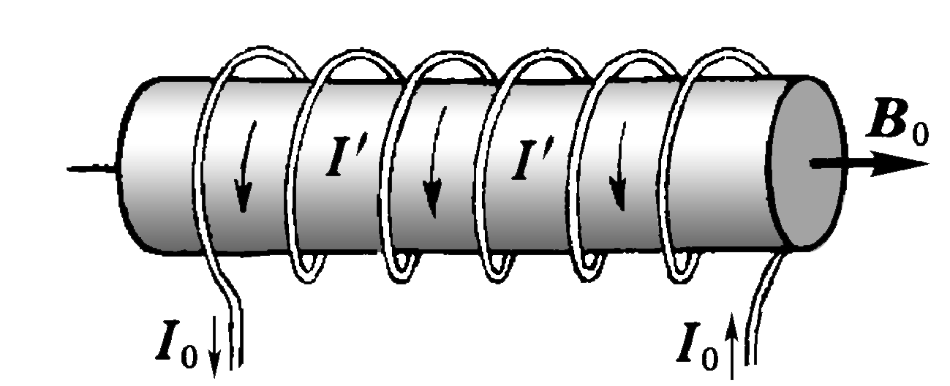
“磁化电流”与传导电流
传导电流
载流子的定向流动，是电荷迁移的结果，产生焦耳热，产生磁场，遵从电流产生磁场规律.
磁化电流
是大量分子电流叠加形成的在宏观范围内“流动”的电流，是统计平均的宏观效果.
相同之处：同样可以产生磁场，遵从电流产生磁场规律.
不同之处：与因电荷的宏观迁移引起的传导电流不同，分子电流
运行无阻力，即无热效应.

Slide 11
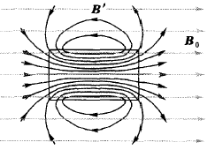
3.磁化的后果
三者从不同角度定量地描绘同一物理现象——磁化，三个物理量之间必有联系。
它们之间的关系就是磁介质磁化时遵循的规律。

Slide 12

4. 磁化强度矢量M与磁化电流I′的关系
磁化强度矢量沿任意闭合回路L的积分等于通过以L为周界的曲面S的磁化电流的代数和，即
证明：
假设所有的分子磁矩相等，即用平均分子磁矩代替每一个分子的真实磁矩
设单位体积内的分子环流数为n，则饱和磁化时单位体积内分子磁矩总和为

Slide 13
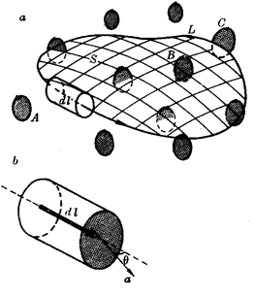
对介质中任意面S，其周界线为L，则介质中的分子环流可分为三类：
L
A：不与S相交
B：整个为S所切割，即分子电流与S相交两次
C: 被L穿过的分子电流，与S相交一次
A与B对穿过S面的总电流无贡献，只有C有贡献
接下来考虑C类的分子环流
Notes:
设想在磁介质中划出任意宏观面S来考察：令其周界线为L，则介质中的分子环流分为三类

Slide 14
沿闭合回路L积分得普遍关系:
在L上取一线元dl, 以dl为轴线，a为底，作 一圆柱体，体积为ΔV=adlcosθ ，
凡是中心处在ΔV内的分子环流都为dl所穿过 ， ΔV内共有分子数
dl长的线元上N个分子总贡献:

Slide 15
微分形式
j_{m}：磁化电流密度，表示通过单位垂直面积的磁化电流
j_{m}=0，
均匀磁化：
即介质内部没有磁化电流，磁化电流只分布在介质表面

Slide 16
M与介质表面磁化电流的关系
在介质表面取垂直磁化电流的闭合回路,
穿过回路的磁化电流满足 :
d
c
a
b
面磁化电流密度
介质内部
=0
=0
=0
矢量形式

Slide 17
介质表面磁化电流密度只决定于磁化强度沿该表面的切向分量, 与法向分量无关。
表面磁化电流存在于介质表面附近磁化强度有切向分量的地方。
d
c
a
b
长直圆柱状磁介质长度为l，横截面积为S，磁化后表面垂直于磁化电流方向单位长度的磁化电流为i′ ，表面的总磁化电流为I ′=i′l，总磁矩
磁介质磁化强度大小

Slide 18
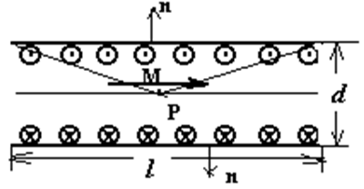
5. 磁介质内的磁感应强度
如果磁化强度M已知，则可以计算出附加磁感应强度B’来，总的磁感应强度
考虑沿轴均匀磁化的磁介质圆棒，磁化后在介质表面出现磁化电流
i'=M
磁化电流可以视为均匀密绕的螺线管

Slide 19
讨论
(1) 无限长磁介质圆柱体（ l→∞,d有限）
总磁场为外磁场与附加场的矢量和
(2) 薄磁介质圆片（ l/ d →0）：
总磁场：

Slide 20
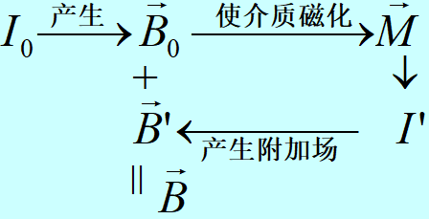
6. 有介质时的磁场性质
介质的磁化过程：
若已知磁化强度M，则可以求得
实验表明磁化强度M由总的磁感应强度B决定。
磁化电流和 磁感应强度B互相牵扯，难于测量和控制。
Notes:
用上述公式计算磁场遇到麻烦

Slide 21
有磁介质时的安培环路定理
有介质时的安培环路定理
两边同除以μ₀ ，再移项
定义：磁场强度
H 是一个辅助矢量单位，单位：A/m; CGSM单位制：Oe
真空中，M=0,

Slide 22
磁场的两个基本定理
环路定理：
高斯定理：
传导电流产生B₀
磁化电流产生B’
积分形式
微分形式

Slide 23
H和M的关系
但因为M未知, 依旧无法求B
问题 ：已知I₀ ,可能求H，
需要补充H和M的关系
实验表明，对于各向同性线性磁介质，H、M的关系可表示为
相对磁导率
磁介质中问题的求解思路：
环路定理

Slide 24
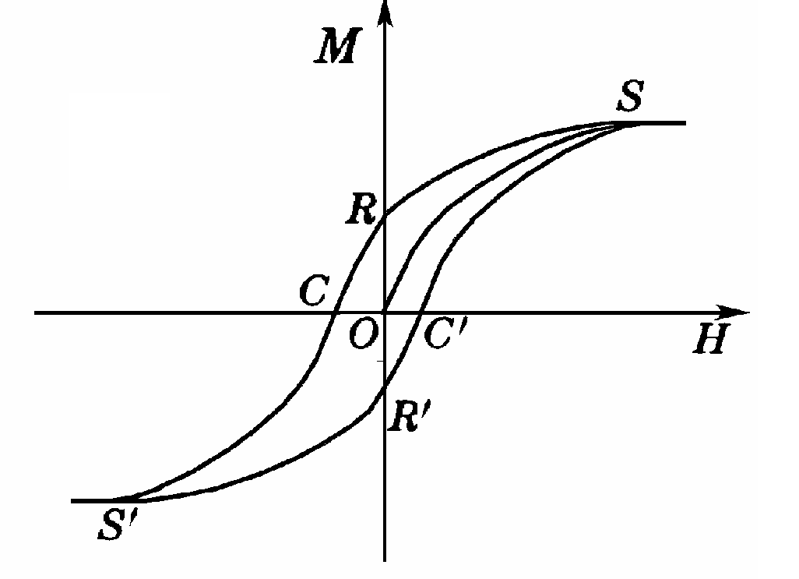
磁化率χ_{m：}地位和作用类似于χ_{e}
对于各向同性线性介质来讲χ_{m}是一个没有量纲的标量
均匀介质 :χ_{m}是常数
非均匀介质:χ_{m}是介质中各点坐标的函数
对各向异性磁介质 χ_{m}会因为方位不同而不同，是张量
如铁磁质 M与H不成正比关系，甚至也不是单值关系
当M与H为非线性单值关系时，虽然仍可用上述关系式来定义 ,但它们都不是恒量，而是H的函数，且
χ_{m} >>1，其数量级为10²～10⁶以上
当M与H无单值关系时，
不再用χ_{m}、μ 的概念了

Slide 25
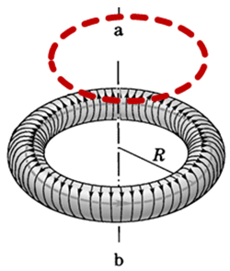

Slide 26
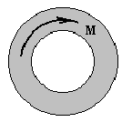
例：有一磁介质细铁环，在外磁场撤消后仍处于磁化状态，磁化强度矢量M的大小处处相同，M的方向如图所示，求环内的磁场强度和磁感应强度B。
问：公式B=μ₀μH是否适用？
答：不适用，因为铁环属于铁磁质, B与H之间不是单值关系
可以用B= μ₀ (H+M)来讨论
方法一：用H的安培环路定理
求H—M—B
.
x

Slide 27
方法二：M——I’——B——H
根据磁化电流与磁化强度的关系
与螺绕环类比

Slide 28
例：如图所示，一半径为R₁的无限长圆柱体（μ_{r1} ≈1）中均匀地通有电流I，在它外面有半径为R₂的无限长同轴圆柱面，在圆柱面上通有相反方向的电流I，两者之间充满着磁导率为μ_{r}的均匀磁介质。试求（1）圆柱体外圆柱面内一点的磁感应强度；（2）圆柱体内一点磁感应强度；（3）圆柱面外一点的磁感应强度。
解：电流激发的磁场是轴对称分布的，而磁介质亦呈轴对称分布，因此总的磁感应强度亦为周对称分布。
设圆柱体外圆柱面内一点到轴的垂直距离是r₁，以r₁为半径作一圆，取此圆为积分回路，根据安培环路定理有
R₁
R₂
r₃
r₂
r₁
I
I
I

Slide 29
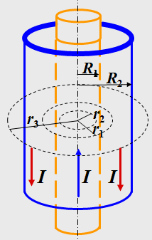
对半径为r₁为的回路：
（2）设在圆柱体内一点到轴的垂直距离是r₂，则以r₂为半径作一圆，根据安培环路定理有
由B＝ μ₀ μ_{r1} H，得

Slide 30
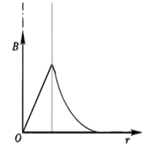
(3)在圆柱面外取一点，根据安培环路定理,考虑到环路中所包围的电流的代数和为零，所以得
即
B的方向:右手螺旋规律
R₁
R₂

Slide 31
• 之间的关系
• 之间的关系
实验规律
量纲
称为相对电容率
或相对介电常量。
磁导率
描述真空中电磁场和
介质中电磁场的关系式

Slide 32
磁介质中的安培环路定理
电介质中的高斯定理

